Slide 1
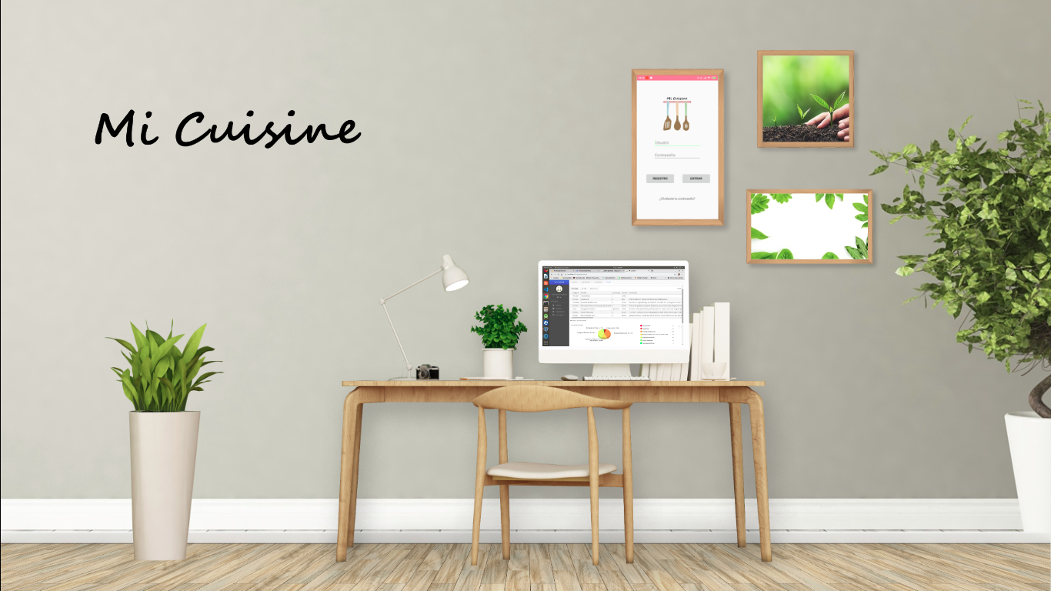

Slide 2
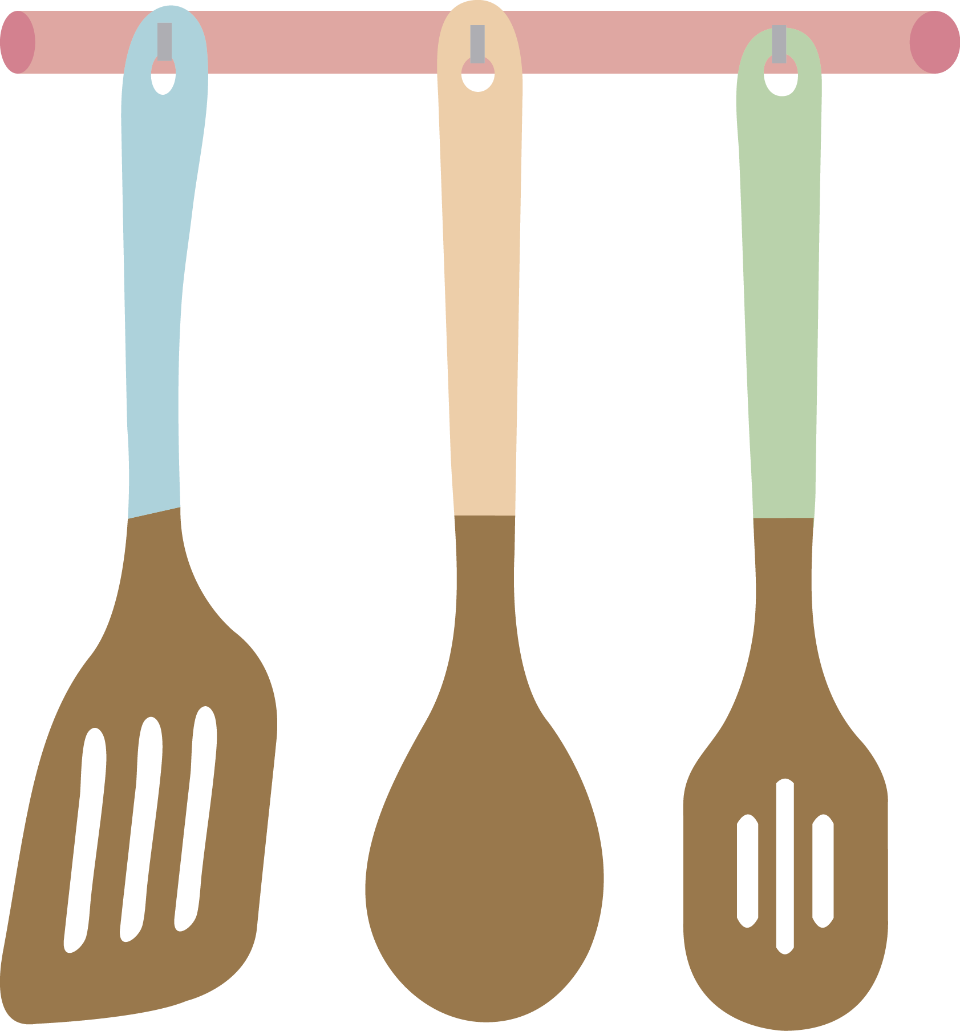
Introducción
Mi proyecto consta de dos aplicaciones:
Aplicación Android que permite a los usuarios gestionar, compartir y consultar sus recetas .
Aplicación Web para los administradores, cuyo objetivo es gestionar los datos de la aplicación Android y obtener información de uso de la plataforma.
Este proyecto es la evolución de mi aplicación Android que realice en el primer trimestre como trabajo de clase.

Slide 3
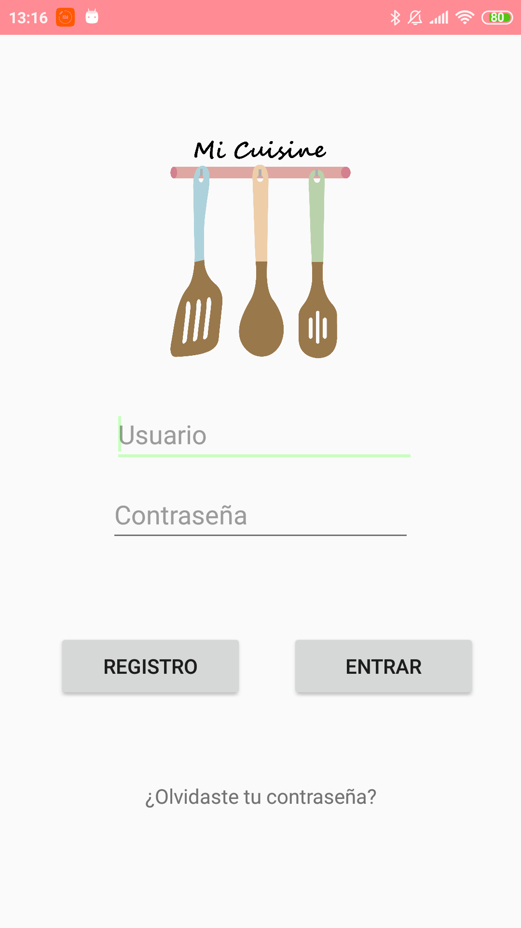
Aplicación Android
Aplicación inicial: Constaba del registro de usuarios y gestión básica de recetas, en la que podías insertar recetas, visualizarlas, editarlas y borrarlas.
Mejoras de la aplicación: En esta nueva parte he añadido la funcionalidad de compartir recetas, en la que todos los usuarios pueden ver todas las recetas que hay en la base de datos.
He añadido una nueva funcionalidad de lista de la compra.
Exportación de las recetas a PDF en tu dispositivo.
División de las recetas en cuatro tipos : más vistas, recetas usuario, novedades y todas las recetas.

Slide 4
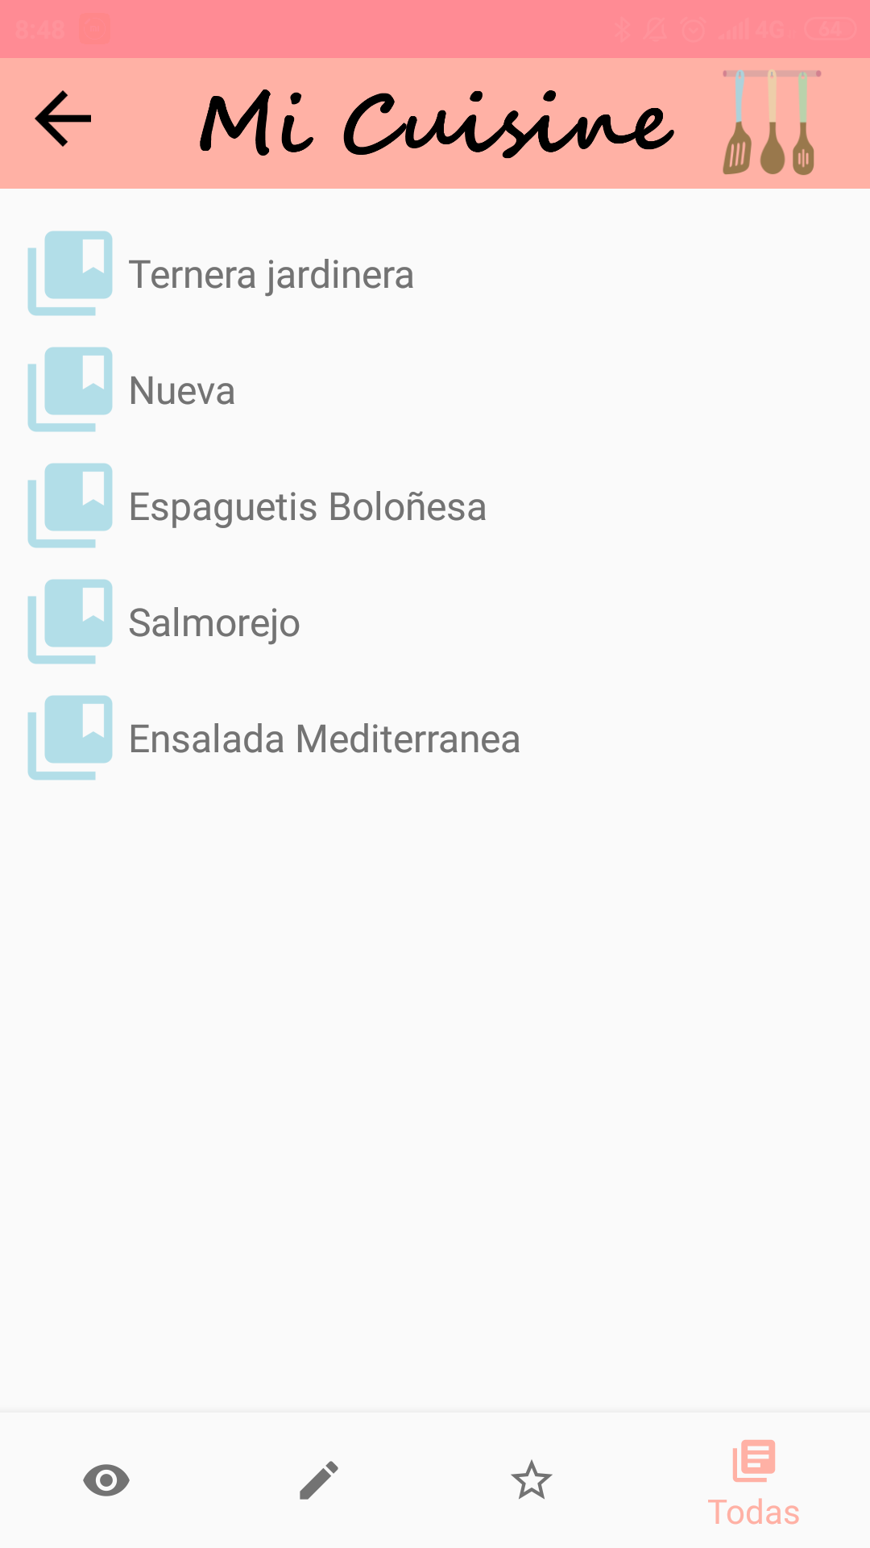
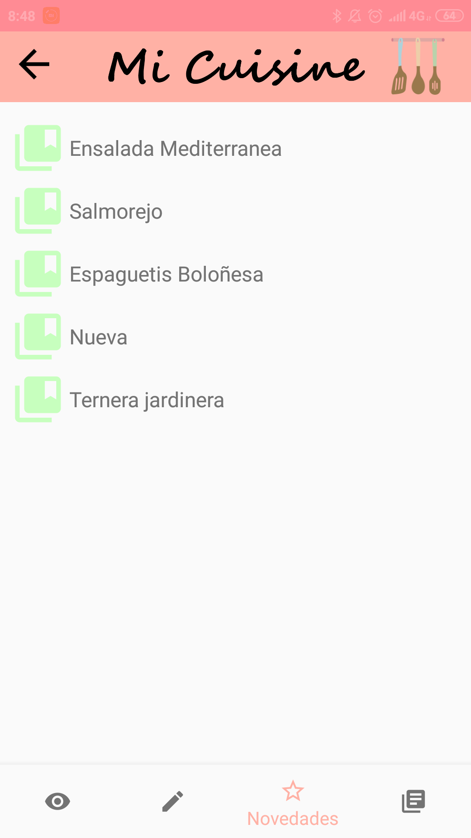
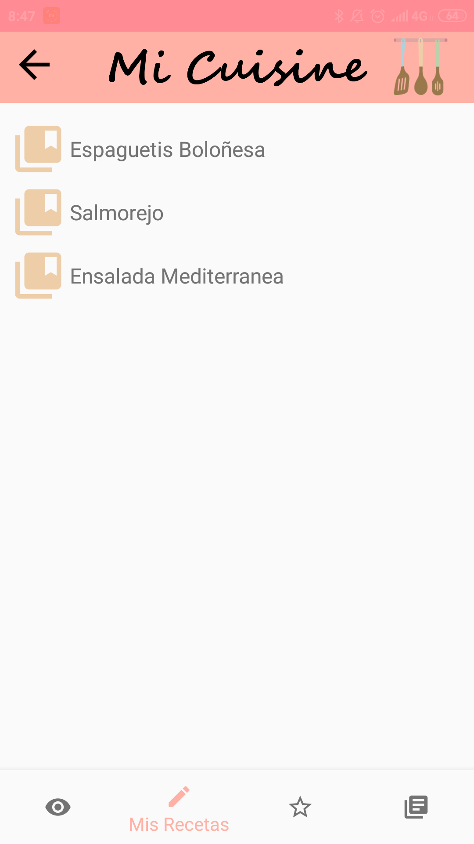
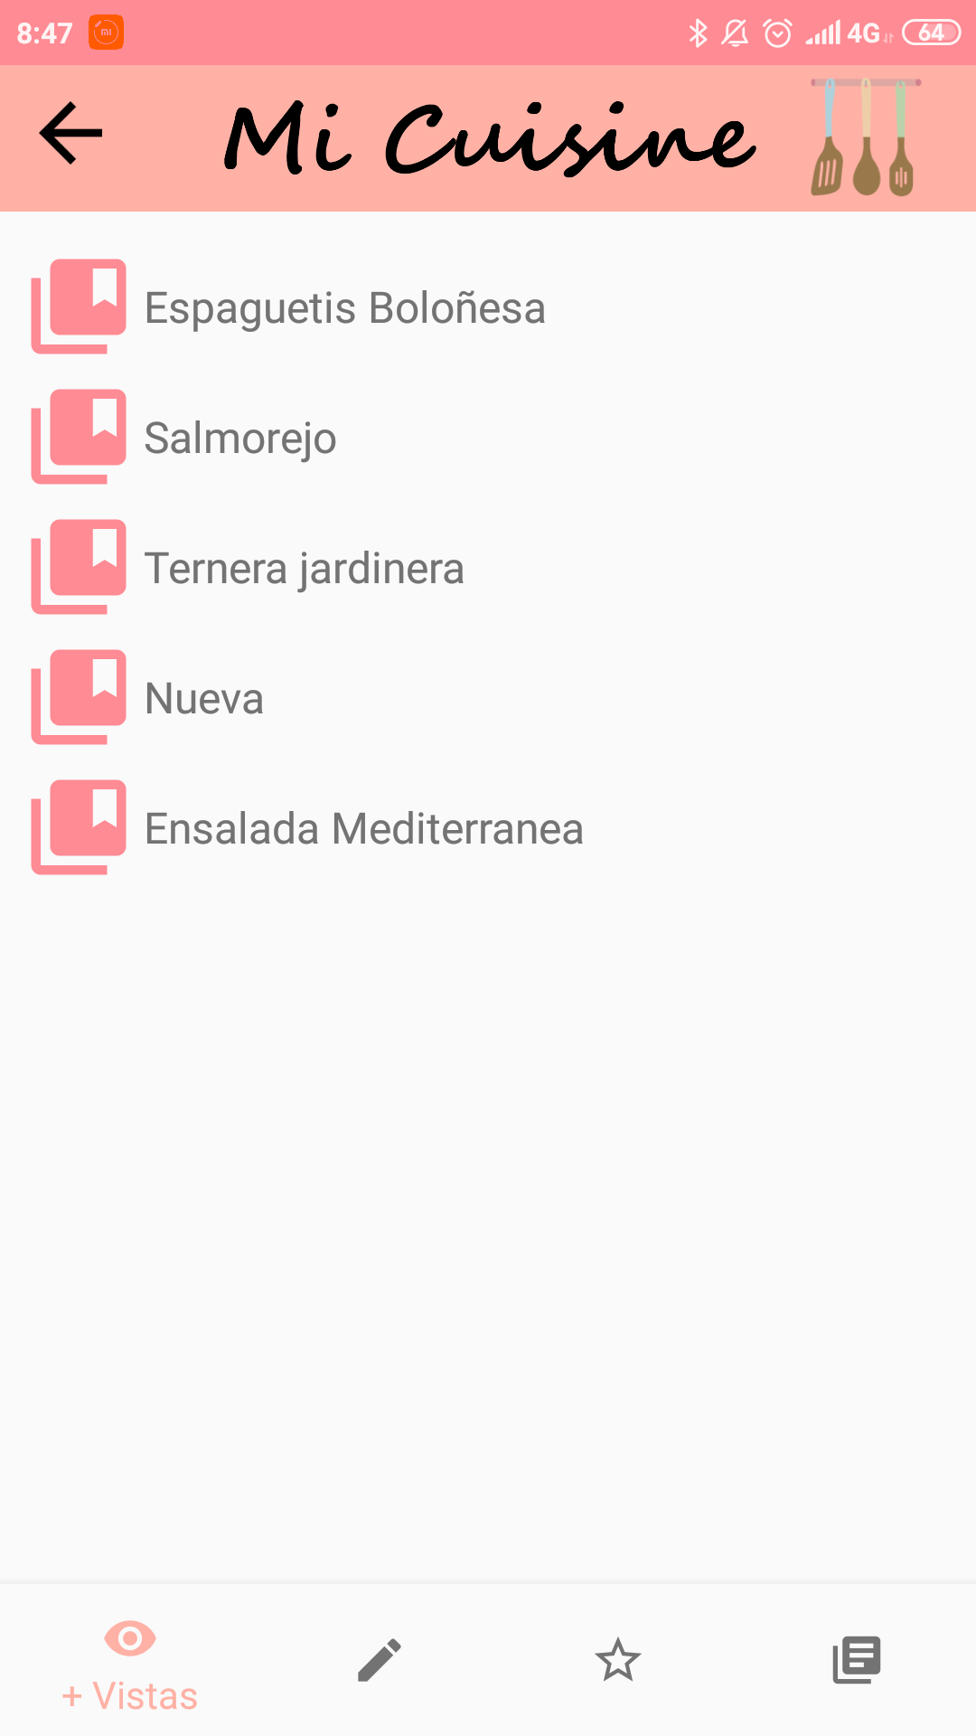
Fragmentos
Para la división de las recetas en una misma pantalla he utilizado los fragmentos de android, en los cuales tu creas un menú para moverte en los diferentes fragment sin tener que salir de la la activity principal.
Cuando tu entras en el apartado de recetas me traigo todas las recetas de la base de datos y las ordeno en diferentes listas para vincularlas a un fragment en concreto.

Slide 5
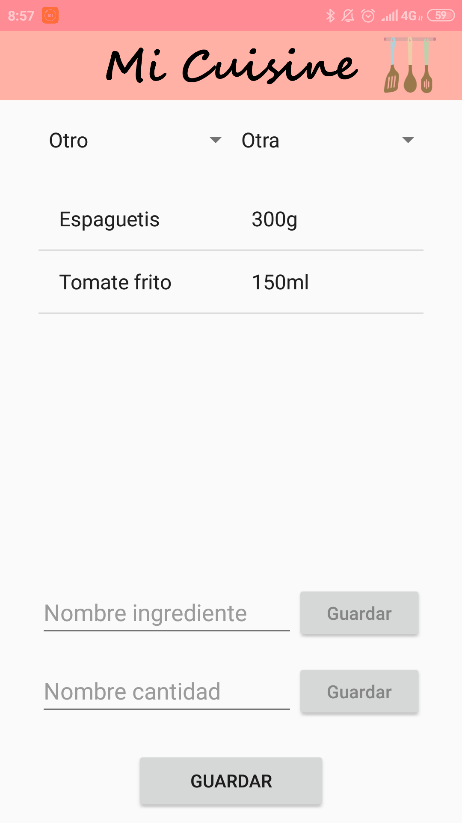
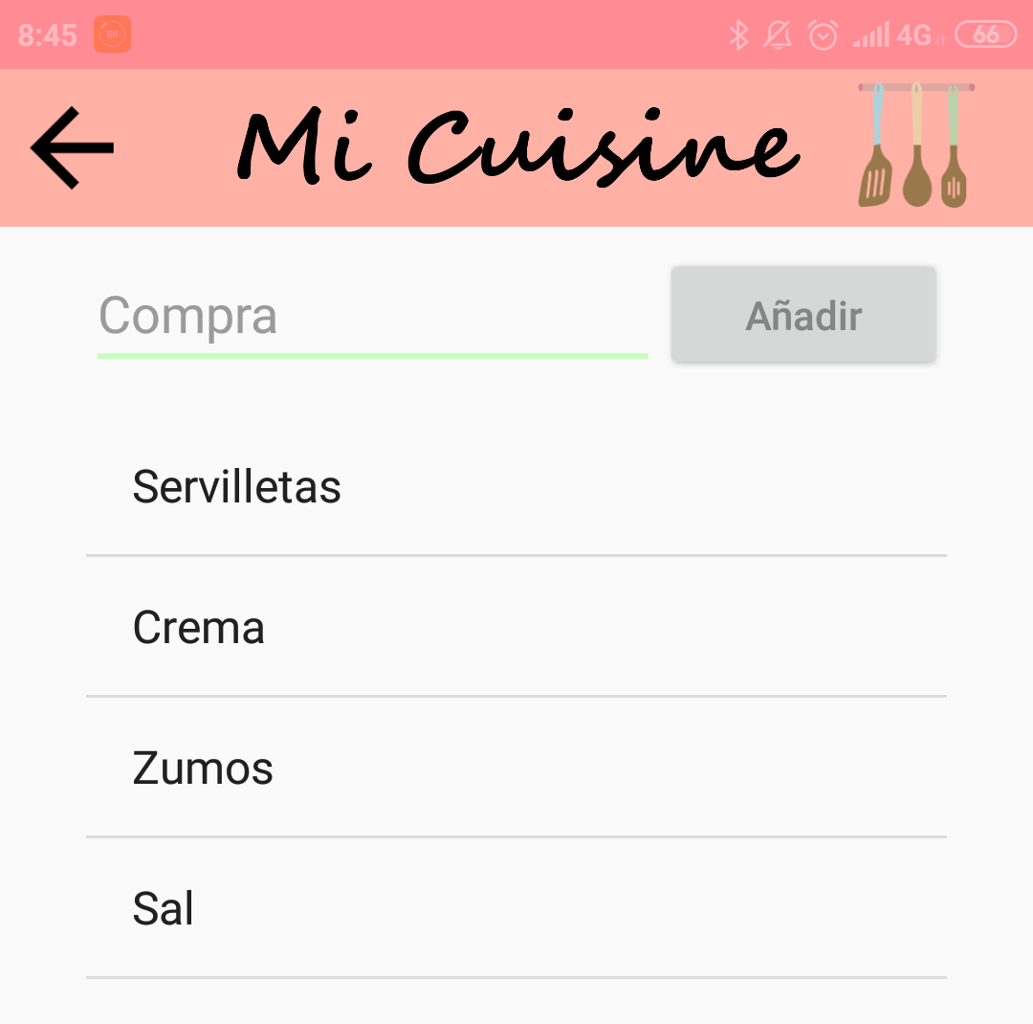
ListView
En la lista de la compra he aplicado un listView en el que con un campo editText y un botón añado elementos a una lista, es una nueva funcionalidad que había pensado inicialmente pero no había incluido aún.
También he utilizado listView en la forma de introducir los ingredientes y cantidad; En la primera parte de la aplicación era un campo de texto, ahora mediante un spinner puedes elegir los ingredientes y la cantidad.

Slide 6
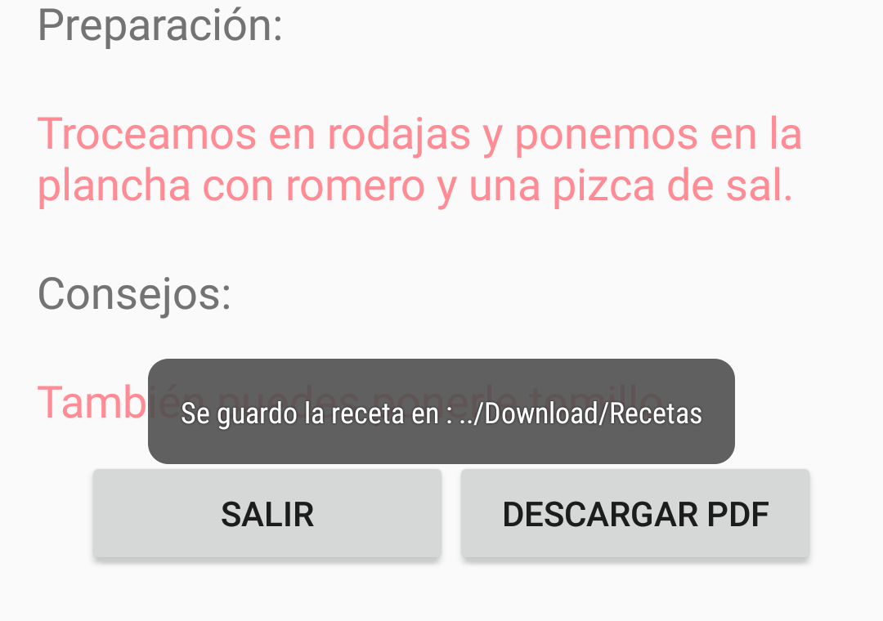
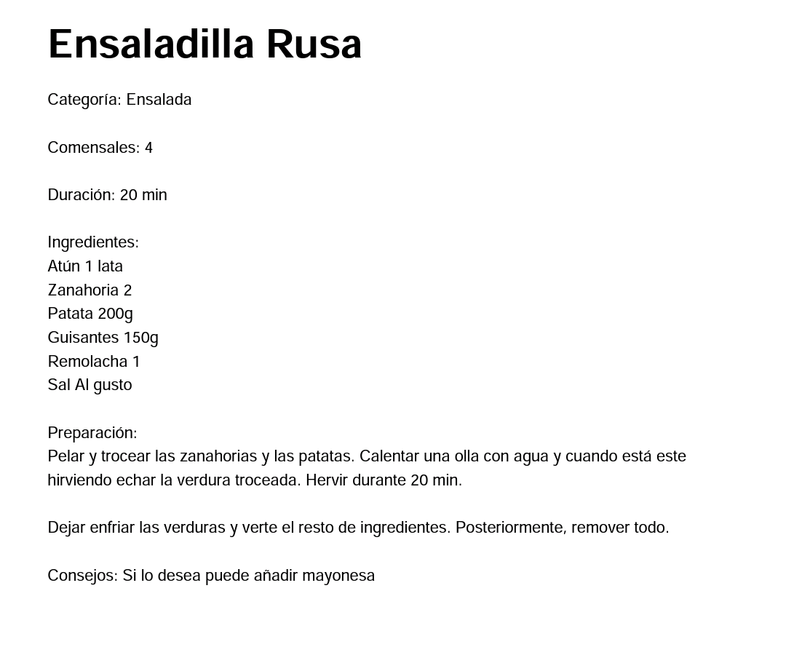
Exportar PDF
Para que los usuarios puedan compartir sus recetas he implementado un botón en la parte de visualización de las recetas, en la que tu puedes descargar tu receta en PDF y después compartirla.
Para ello he creado un archivo con java y le he pasado los parámetros de la receta y después le he dado una ruta para que se guarde en PDF. Una vez se ha guardado te aparece un Toast indicandote la ruta donde se ha guardado.

Slide 7

Aplicación Web
Para esta aplicación he utilizado Cuba-Studio, el programa que he estado utilizando en las prácticas.
Utilizo una base de datos Postgresql.
Se compone de un Data Model en el que definimos las tablas de la base de datos, View en la que defines que atributos quieres mostrar en las pantallas.
Screen donde defines los componentes visuales y el java que necesitas para dar funcionalidad a la aplicación.

Slide 8
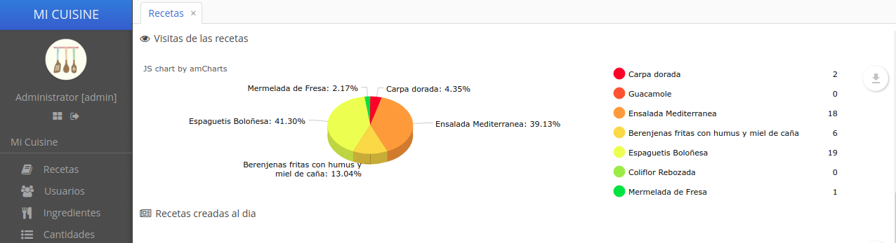
Ventana Recetas
En la pantalla de recetas puedes visualizar una tabla donde aparecen todas las recetas introducidas y sus botones correspondientes para crear, borrar o editar recetas.
También he añadido dos Charts para mostrar datos estadísticos de las recetas, las recetas más vistas y la cantidad de recetas que se introducen por día.

Slide 9
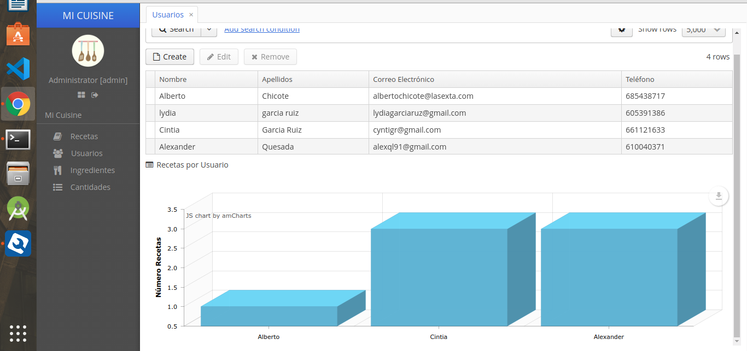
Ventana Usuarios
En la pantalla de usuarios puedes visualizar una tabla con los usuarios registrados. El administrador puede añadir nuevos usuarios, borrarlos y verlos.
Aquí he añadido otro chart para poder ver cuantas recetas introduce cada usuario desde la aplicación.

Slide 10
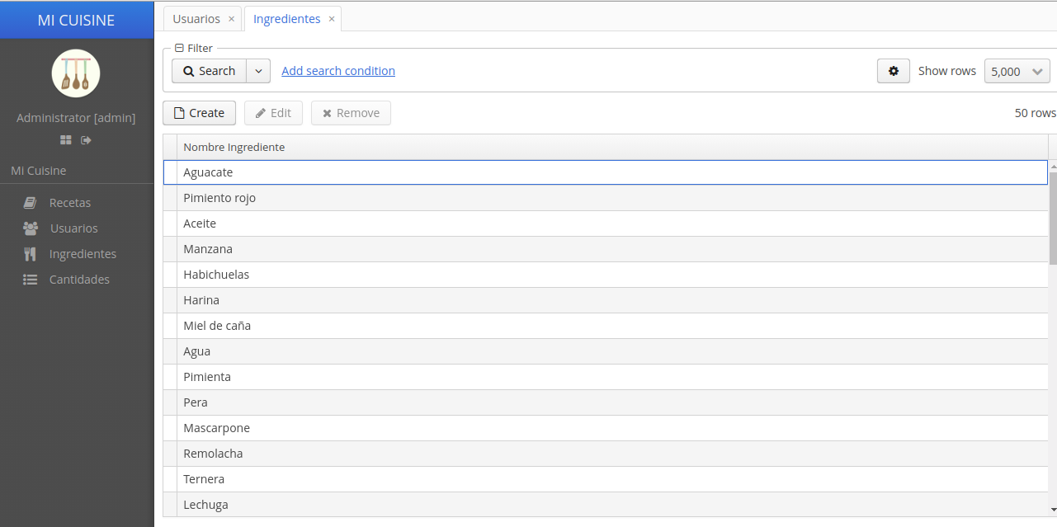
Ventana Ingredientes y Cantidades
En esta parte puedes añadir nuevas cantidades y nuevos ingredientes, también puedes modificarlos y borrarlos si hubiera algún problema con los datos introducidos, porque el usuario puede introducir estos datos pero el administrador puede ir aumentando la base de datos también.

Slide 11

Muchas Gracias!!!!

